Slide 1
救急活動の心得 外因編
中村 哲久

Slide 2

注意： この講義だけで、現場活動ができるようになるわけではありません。

Slide 3
インプット 講義
アウトプット 実技
講義（座学）
実技訓練
現場活動
振り返り

Slide 4
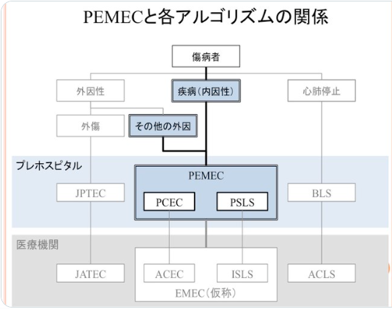
外傷を学ぶこと
外傷を学ぶ＝JPTEC
国産のコースの基礎
まずはJPTECから救急
活動の基礎を学ぶ
外因性
JPTEC

Slide 5
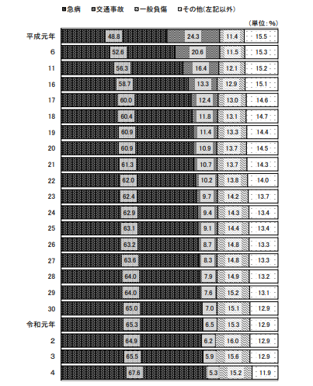
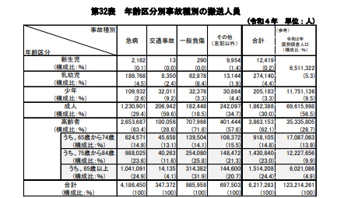
外傷の疫学¹⁾
1)総務省消防庁：令和5年版 救急救助の現況

Slide 6
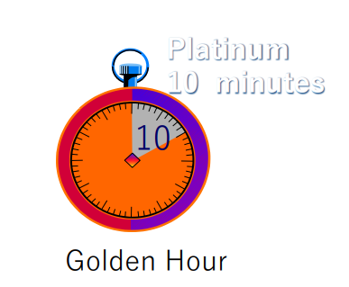
外傷の疫学
緊急性の高い外傷傷病者に対して受傷から１時間以内に決定的治療が出来れば救命率が最大となる。²⁾³⁾
ゴールデンピリオド
受傷から最初の10分
プラチナタイム
2)History of the Shock Trauma Center; Tribute to Adams Cowley, M.D
3)Lerner EB, Moscati RM: The golden hour; Scientific fact or medical urban legend? Acad Emerg Med 2001; 8 758-60

Slide 7
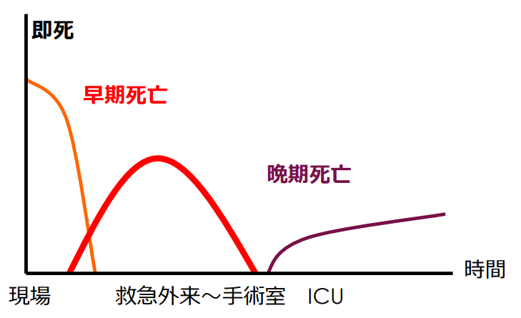
外傷傷病者の死亡時期と死亡原因
第１のピーク
第２のピーク
第３のピーク

Slide 8
外傷傷病者の死亡時期と死亡原因
第１のピーク：脳脱、大動脈破裂、心破裂
予防医学 シートベルト、エアバック、飲酒運転取り締まり
第２のピーク：頭部外傷、胸腹部外傷、骨盤外傷
救急医学 プレ、インホスピタルまでの継続治療
第３のピーク：多臓器不全、敗血症
集中治療学

Slide 9
JPTEC
共通言語
ロード＆ゴーの概念
３R
The Right patient, in the Right time, to the Right place 適切に選別した傷病者を、適切な時間内に、適切な医療機関へ
３S
Speed（迅速性）、Skill（手技）、 Stream（流れ）

Slide 10
ロード＆ゴーとは
生命維持に必要な処置のみを行って一刻も早く外傷治療が可能な医療機関へ搬送するための判断と行為の全体的な概念⁴⁾
外傷傷病者は医療機関でしか根本治療が出来ない
もたもたしてるとCPAになってしまう。最低限の処置で最速で病院へ行きたい。
JPTECの根幹をなす概念
4)ヘルス出版 JPTECガイドブック改訂第２版 p9

Slide 11
状況評価
出動要請時に確認すべき情報
・事故の概要・傷病者の状態（閉じ込め、重量物の下敷き）・主訴
・受傷部位・傷病者の容態・年齢・性別
感染防御
・手袋、ガウン、ゴーグルは必須
携行資機材
・固定具、呼吸管理資機材、外傷セットなど
応援隊の要否
・消防隊 救助隊 救急隊 ドクターカー ドクターヘリ

Slide 12
状況評価（高リスク受傷機転）
同乗者の死亡した車両事故
車外に放出された車両事故
高度の変形を認めた車両事故
車に轢かれた歩行者、自転車事故
５ｍ以上もしくは30km/時以上のバイク事故
高所からの墜落（6m以上または3階以上を目安*）
体幹部が挟まれた
機械器具に挟まれた
*小児： 高所からの墜落（身長の2～3倍程度の高さ）
高リスク受傷機転があれば
ロード＆ゴーを考慮する

Slide 13
初期評価（生理学的評価）
頸椎保護しABCD
A：反応を確認し気道を評価 必要に応じて気道確保
B：呼吸の評価 必要に応じて酸素投与、補助換気
C：循環の評価 弱いか早いか 冷汗は？冷たくないか？
D：意識レベルの評価 反応がなければ圧迫刺激 桁数のみでいい 例：Ⅰ桁かⅡ桁かⅢ桁か
ABCDに異常があればロード＆ゴー

Slide 14
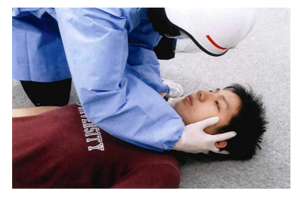
気道の評価
声が出る→気道開通
気道が開通していない
気道分泌物
（ゴロゴロ言っている、ゴボゴボしている）→吸引
舌根沈下
（いびきをかいている）→気道確保（下顎挙上法）

Slide 15
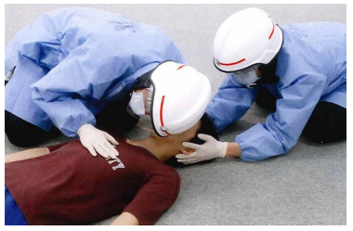
呼吸の評価
呼吸回数は
早い？遅い？正常？
呼吸様式
浅い？深い？努力性の呼吸？
（呼吸補助筋の使用）肩で息してないか？
酸素飽和度
SpO₂はどうか？
（９０％いかないと呼吸不全、９０％以上あると呼吸窮迫）

Slide 16
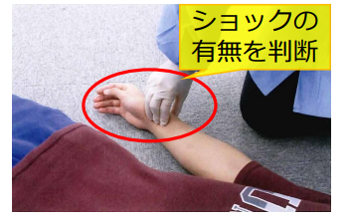
循環の評価
脈拍数は
早い？遅い？
脈圧
弱い？強い？
皮膚所見
蒼白？湿潤？冷汗？
出血は？

Slide 17
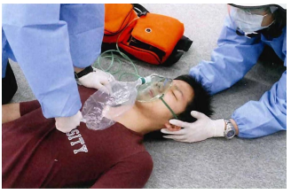
意識の評価
JCS(Japan Coma Scale)
Ⅰ刺激しないでも覚醒している状態 1, 2, 3
Ⅱ刺激で覚醒、刺激をやめると眠り込む 10, 20, 30
Ⅲ刺激しても覚醒しない 100, 200, 300

Slide 18
意識の評価
GCS (Glasgow Coma Scale)
E(eye):開眼 自発的 4
呼びかけ 3
圧迫刺激 2
反応なし 1
V(verbal):言語 見当識あり 5
混乱した会話 4
不明瞭な単語 3
無意味な発生 2
発生なし 1
M(motor):運動 指示に従う 6
痛み刺激部位に手足を持ってくる 5
痛みで手足を引っ込める 4
上肢を屈曲させる 3
四肢を進展させる 2
反応なし 1

Slide 19
ショックの分類と外傷のショック
• 循環血液減少性ショック –出血
• 閉塞性ショック –心タンポナーデ・緊張性気胸
• 心原性ショック
• 血液分布異常性ショック –神経原性ショック

Slide 20
観察と同時に行なうべき処置
• 受傷機転から頚椎損傷を疑う ⇒ 用手的頚椎保護
• 気道の自力維持不能 ⇒ 気道確保
• 明らかな浅呼吸、徐呼吸、呼吸停止 ⇒ 補助換気または人工呼吸
• 高濃度酸素投与（10L/分以上、リザーバ付きフェイスマスク）
• 活動性外出血 ⇒ 止血
• 心肺停止 ⇒ 心肺蘇生
気道確保困難、心肺停止は初期評価を中断

Slide 21
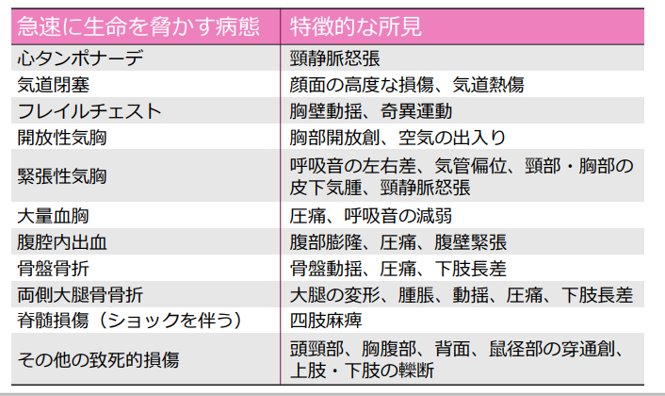
全身観察（解剖学的評価）
TAFな開緊、血をみるぞ
ロード＆ゴー

Slide 22
詳細観察
初期評価から全身観察までは迅速に観察したので、隠れた損傷部位の見逃しがないように、頭の先からつま先まで 詳細に観察する。神経学的観察を行い、傷病者の病態を把握する。
• ロード＆ゴーの傷病者で、バイタルサインが不安定な時や時間的余裕が無い時には、全身観察で損傷が判明した部位だけでも詳細に観察する。⁵⁾
急変時は気道・呼吸・循環・意識レベルの再評価
5)ヘルス出版 JPTECガイドブック改訂第２版 p92-3

Slide 23
詳細観察の項目
• バイタルサイン
• 呼吸数、SpO2、脈拍数、血圧、体温
• 心電図モニターの波形の評価 • 神経学的観察
• 意識レベル（JCS, GCS）
• 瞳孔観察
• 四肢の運動・感覚
• 全身の詳細な観察：視診、聴診、触診、打診
• 頭部・顔面、頸部、胸部、腹部、腰部、下肢、上肢、背部
• 傷病者からの情報の聴取 急変時は気道・呼吸・循環・意識レベルの再評価

Slide 24
継続観察
• 自覚症状、気道・呼吸・循環・意識レベルの変化
• 頸部、胸部、腹部を観察
• それまでの観察結果から予測される病態の進展に注意
• それまでに行った処置の確認：止血、固定、酸素など
生命に関わる病態の出現を見落とさない
急変時は気道・呼吸・循環・意識レベルの再評価

Slide 25
脊椎運動制限（SMR）の適応
脊椎・脊髄損傷の可能性がある受傷機転
• 高速の自動車事故 • 高所からの墜落事故 • 飛び込みによる損傷 • 脊椎周辺の穿通創 • 頭頚部へのスポーツ外傷
2. 脊椎・脊髄損傷を疑うべき所見
• 頸部・背部の疼痛・圧痛 • 対麻痺・四肢麻痺などの神経学的異常 • 頭部・顔面の高度な損傷 • 意識消失の病歴
3. 正確な所見が得られない傷病者
• 事故や受傷による精神的動揺がある • 意識障害 • アルコール・薬物の摂取・中毒 • 身体部位のいずれかに強い痛みを訴える

Slide 26
車内活動
医療機関の選定と連絡
• ロード&ゴーを宣言し、MISTによる連絡
・L&Gの症例であること ・年齢・性別 ・MIST ・所要時間
M | Mechanism | 受傷機転
I | Injury | 生命を脅かす損傷
S | Sign | 意識、呼吸、循環の状態
T | Treatment | 行った処置

Slide 27
車内活動
• 保温と体位管理
• 酸素ライン切り替え、モニター装着
• 詳細なバイタルサインの測定
• 傷病者情報の聴取（GUMBA / SAMPLE）
• 現場離脱（搬送開始）

Slide 28
情報聴取の項目
GUMBA
SAMPLER
G | 原因（事故のいきさつ）
U | 訴え（主訴）
M | めし（最終食事摂取時刻）
B | 病気、病歴（服用薬）
A | アレルギー
S | Symptoms:症状
A | Allergies:アレルギー
M | Medications：内服薬
P | Past medical history：病歴
L | Last oral intake： 最終食事摂取時刻
E | Event preceding the incident： 事故前の出来事⇔原因
R | Risk Factors： 病気の発生や進行の原因となる要素
聞けるタイミングで聴取する

Slide 29
外傷を学ぶコース
•JPTEC
（プロバイダーコース、更新コース）
•ITLS
（アクセス、アドバンス、小児）
•PHTLS

Slide 30
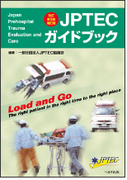




教材

Slide 31
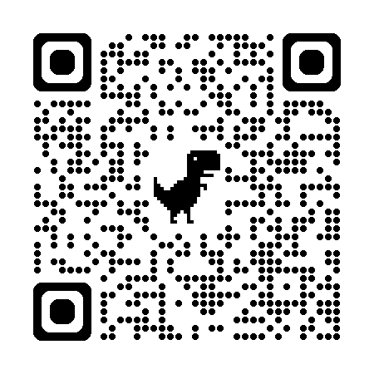
アンケート

